Slide 1
14. 복소수
2차원 평면의 수

Slide 2
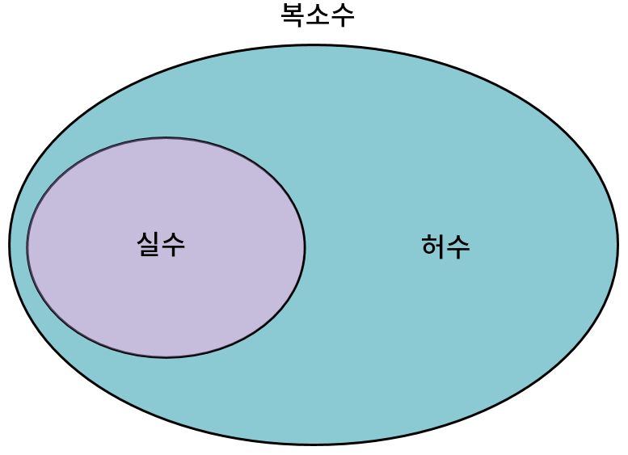
14.1 복소수
복소수 집합

Slide 3




14.1.1 허수
허수 Imaginary Number
제곱하면 음수가 되는 수
복소수 표현
$$i^{2}=−1$$
$$c = a + bi$$
$$\vec{p} = x\hat{x} + x\hat{y}$$
$$c = \left(a, b\right)$$

Slide 4
14.1.2 복소수의 구조
복소수 덧셈
결합 법칙
교환 법칙
항등원
역원
$$\left(a +bi\right)+\left(c +di\right) =\left(a +c\right) +\left(b +d\right)i$$
$$\left(a, b\right)+\left(c, d\right)=\left(a+c, b+d\right)$$
$$\left(a, b\right)+\left(\left(c, d\right)+\left(e, f\right)\right)=\left(\left(a, b\right)+\left(c, d\right)\right)+\left(e, f\right)$$
$$\left(a, b\right)+\left(c, d\right)=\left(c, d\right)+\left(a, b\right)$$
$$\left(a, b\right)+\left(0, 0\right)=\left(a, b\right)$$
$$\left(a, b\right)+\left(−a, −b\right)=\left(0, 0\right)$$

Slide 5
14.1.2 복소수의 구조
복소수 덧셈 연산의 성질
연산의 성질 | 만족의 여부
덧셈에 대해 닫혀 있음 | O
덧셈에 대한 교환 법칙 | O
덧셈에 대한 결합 법칙 | O
덧셈에 대한 항등원 | (0,0)
덧셈에 대한 역원 | -c

Slide 6
14.1.2 복소수의 구조
복소수 곱셈
결합 법칙
교환 법칙
분배 법칙
항등원
$$\left(a +bi\right)⋅\left(c +di\right) =\left(ac −bd\right) +\left(ad +bc\right)i$$
$$\left(a, b\right)⋅\left(c, d\right)=\left(ac−bd, ad+bc\right)$$
$$\left(a, b\right)⋅\left(\left(c, d\right)⋅\left(e, f\right)\right)=\left(\left(a, b\right)⋅\left(c, d\right)\right)⋅\left(e, f\right)$$
$$\left(a, b\right)⋅\left(c, d\right)=\left(c, d\right)⋅\left(a, b\right)$$
$$\left(a, b\right)⋅\left(\left(c, d\right)+\left(e, f\right)\right)=\left(a, b\right)⋅\left(c, d\right)+\left(a, b\right)⋅\left(e, f\right)$$
$$\left(a, b\right)⋅\left(1, 0\right)=\left(a, b\right)$$

Slide 7
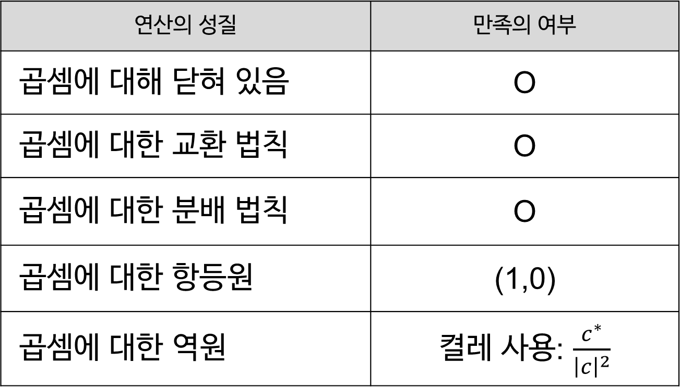
14.1.2 복소수의 구조
복소수 곱셈 연산의 성질
연산의 성질 | 만족의 여부
곱셈에 대해 닫혀 있음 | O
곱셈에 대한 교환 법칙 | O
곱셈에 대한 분배 법칙 | O
곱셈에 대한 항등원 | (1,0)
곱셈에 대한 역원 | 켤레 사용: $\frac{c^{∗}}{{\left|c\right|}^{2}}$

Slide 8



14.1.2 복소수의 구조
복소수의 크기 → Norm
단위 복소수
크기 =1
켤레(Conjugate) 복소수
허수부 부호 바꾼 복소수
* 사용
복소수 역원
곱했을 때 1이 되는 복소수
$$\left|\left(a, b\right)\right|=\left|\left(a, −b\right)\right|=\sqrt{a^{2}+b^{2}}$$
$$c = a + bi$$
$$c^{∗} = a − bi$$
$$=\left(a, −b\right)$$

Slide 9


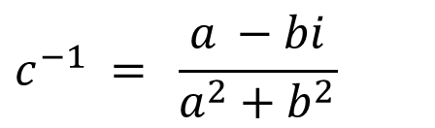

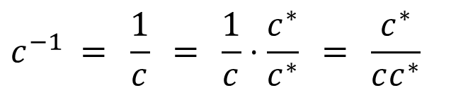



14.1.2 복소수의 구조
켤레 복소수 성질
복소수 역원
$${\left(c^{∗}\right)}^{∗} = c$$
$$c^{∗}c = cc^{∗}$$
$${\left(c_{1}c_{2}\right)}^{∗} = c_{2}^{∗} c_{1}^{∗}$$
$$cc^{∗} = \left(a +bi\right)⋅\left(a −bi\right)$$
$$cc^{∗} = a^{2}+b^{2}={\left|c\right|}^{2}$$
$$c^{−1} = \frac{1}{c} = \frac{1}{c}⋅\frac{c^{∗}}{c^{∗}} = \frac{c^{∗}}{cc^{∗}}$$
$$c^{−1} = \frac{a −bi}{a^{2}+b^{2}}$$
$$c^{−1} = \frac{c^{∗}}{{\left|c\right|}^{2}}$$

Slide 10
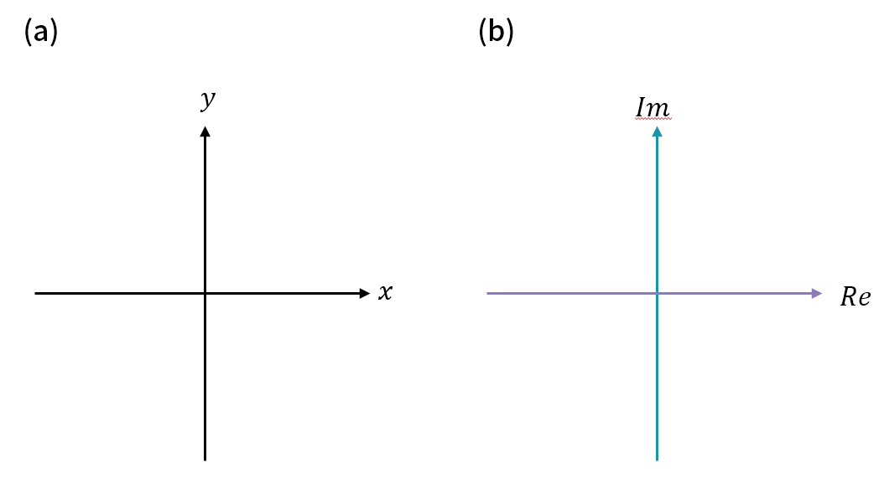

14.2 복소평면
실-벡터 공간 $ℝ^{2}$와 복소평면의 비교

Slide 11
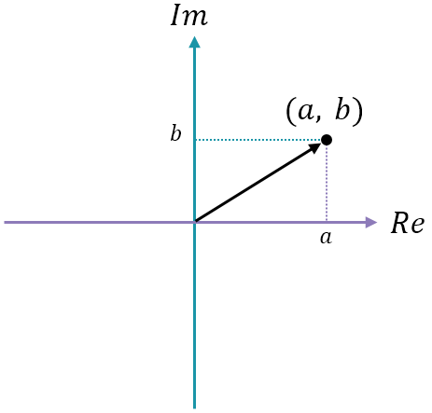
14.2 복소평면
복소평면에서 복소수 표현

Slide 12
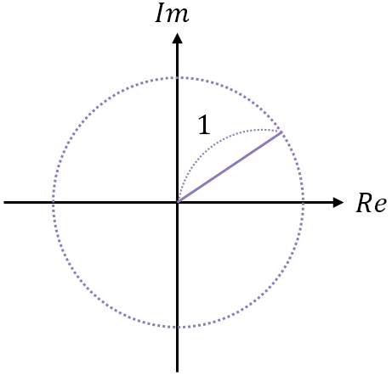
14.2 복소평면
복소평면에서 단위 복소수

Slide 13
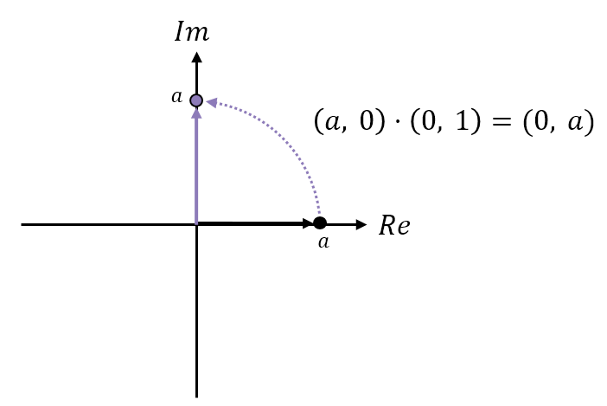

14.2.1 단위 복소수와 곱
$\left(a, 0\right)$과 $\left(0, 1\right)$을 곱한 결과
$$\left(a, 0\right)⋅\left(0, 1\right)=\left(0, a\right)$$

Slide 14
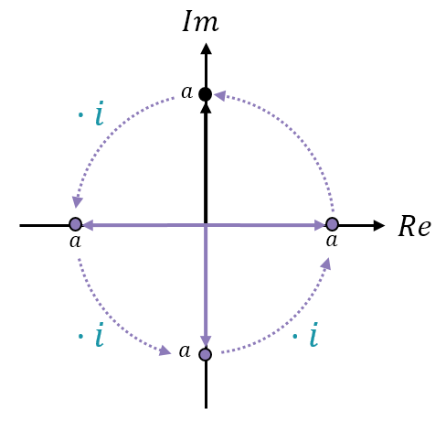

14.2.1 단위 복소수와 곱
복소수 $i$를 연속으로 곱한 결과
$$\left(a, b\right)⋅\left(0, 1\right)=\left(−b, a\right)$$

Slide 15
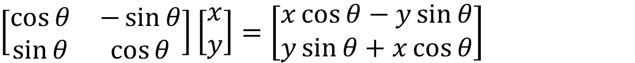
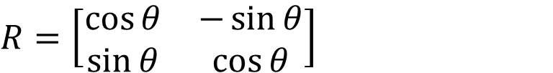
14.2.1 단위 복소수와 곱
복소수 $i$를 연속으로 곱한 결과
$$\left(a, b\right)=\cos{θ}+i\sin{θ}$$
$$\left(\cos{θ}, \sin{θ}\right)⋅\left(x, y\right)=\left(x\cos{θ}−y\sin{θ}, y\cos{θ}+x\sin{θ}\right)$$
$$R=\left[\begin{matrix}\cos{θ} & −\sin{θ} \\ \sin{θ} & \cos{θ}\end{matrix}\right]$$
$$\left[\begin{matrix}\cos{θ} & −\sin{θ} \\ \sin{θ} & \cos{θ}\end{matrix}\right]\left[\begin{matrix}x \\ y\end{matrix}\right]=\left[\begin{matrix}x\cos{θ}−y\sin{θ} \\ y\sin{θ}+x\cos{θ}\end{matrix}\right]$$

Slide 16
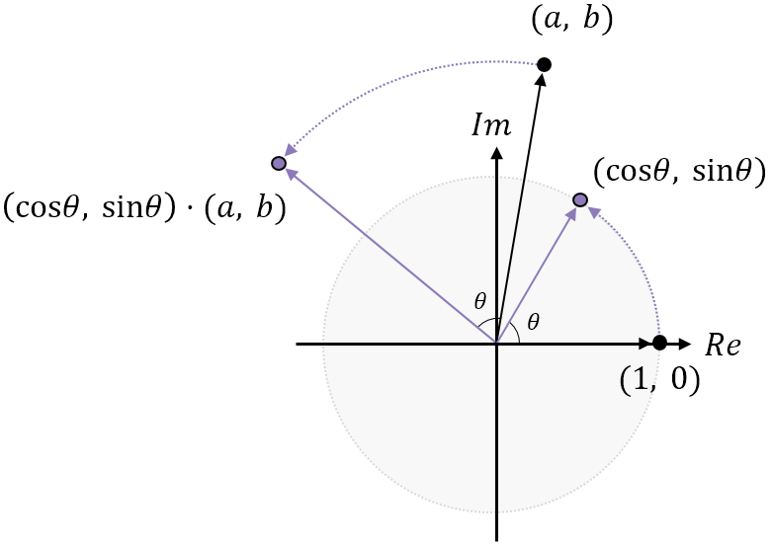
14.2.1 단위 복소수와 곱
복소수를 회전시키는 단위 복소수와의 곱셈

Slide 17



14.2.1 단위 복소수와 곱
2개의 단위 복소수 곱
2개의 각의 합 회전 변환
복소수 곱셈 항등원 (1, 0)
0도 변환 회전
$$\left(\cos{α}, \sin{α}\right)⋅\left(\cos{β}, \sin{β}\right)$$
$$=\left(\cos{α}\cos{β}−\sin{α}\sin{β}, \sin{α}\cos{β}+\cos{α}\sin{β}\right)$$
$$=\left(\cos\left(α+β\right), \sin\left(α+β\right)\right)$$
$$\left(1,0\right)=\left(\cos{0}, \sin{0}\right)$$

Slide 18
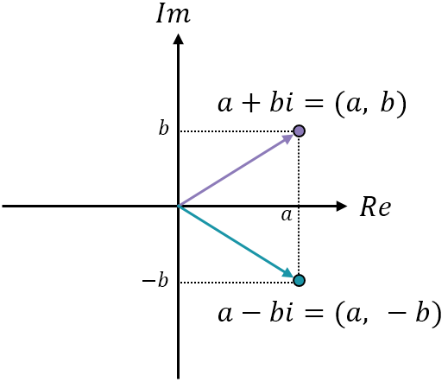




14.2.2 켤레 복소수의 회전 변환
복소평면에서 켤레 복소수의 표현
반대 방향 $−θ$ 만큼 회전
$$c=\left(\cos{θ}, \sin{θ}\right)$$
$$c^{∗}=\left(\cos{θ}, −\sin{θ}\right)$$
$$c^{∗}=\left(\cos\left(−θ\right), \sin\left(−θ\right)\right)$$

Slide 19
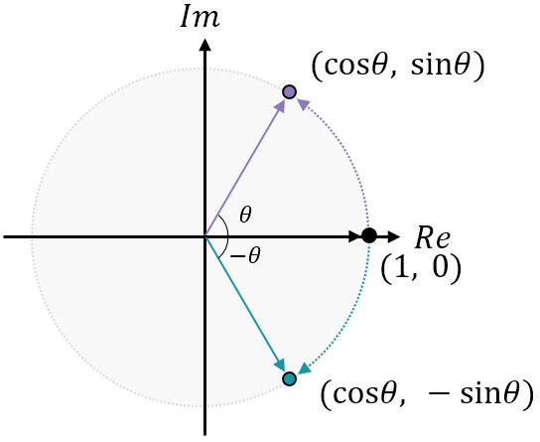
14.2.2 켤레 복소수의 회전 변환
단위 복소수와 켤레 복소수

Slide 20
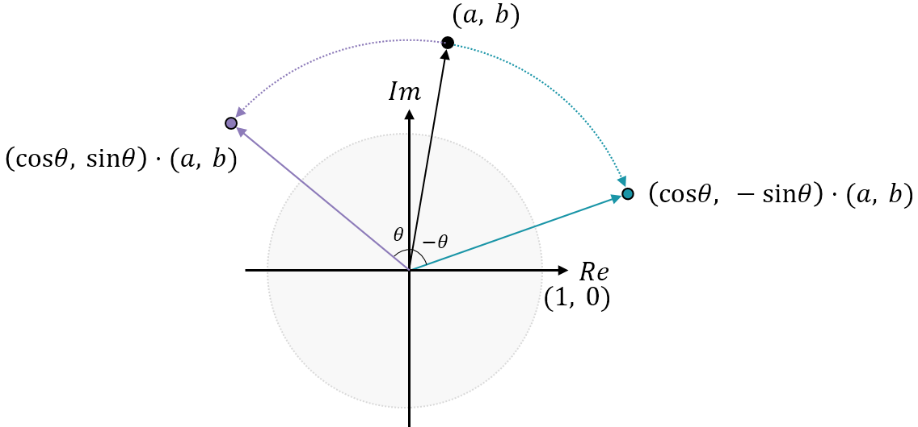



14.2.2 켤레 복소수의 회전 변환
복소수에 단위 복소수를 곱한 결과와 그 켤레를 곱한 결과와의 비교
$c^{∗}c$ → $−θ+θ$
$$\left(\cos{θ}, \sin{θ}\right)⋅\left(a, b\right)$$
$$\left(\cos{θ}, −\sin{θ}\right)⋅\left(a, b\right)$$

Slide 21

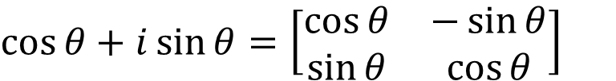
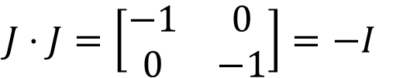


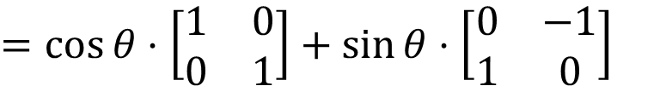
14.3 복소수와 행렬의 관계
2차원 복소평면 상의 복소수 → 2차원 행렬에 대응
$$\left(a, b\right)=\cos{θ}+i\sin{θ}$$
$$\cos{θ}+i\sin{θ}=\left[\begin{matrix}\cos{θ} & −\sin{θ} \\ \sin{θ} & \cos{θ}\end{matrix}\right]$$
$$=\cos{θ}⋅\left[\begin{matrix}1 & 0 \\ 0 & 1\end{matrix}\right]+\sin{θ}⋅\left[\begin{matrix}0 & −1 \\ 1 & 0\end{matrix}\right]$$
$$I=\left[\begin{matrix}1 & 0 \\ 0 & 1\end{matrix}\right]$$
$$J=\left[\begin{matrix}0 & −1 \\ 1 & 0\end{matrix}\right]$$
$$J⋅J=\left[\begin{matrix}−1 & 0 \\ 0 & −1\end{matrix}\right]=−I$$
$$i^{2}=−1$$

Slide 22
14.4 정리
복소수
실수 + i 허수
켤레 복소수
단위 복소수 와 회전

Slide 23
15. 오일러 공식
허수로 표현하는 회전 변환

Slide 24
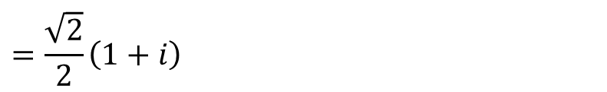
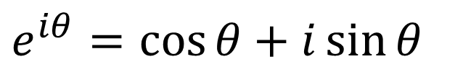
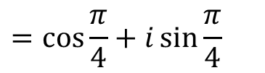


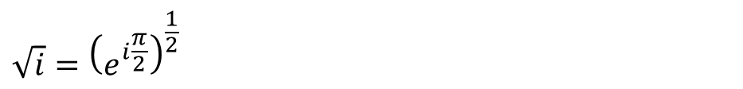
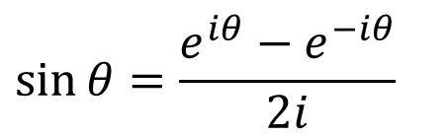

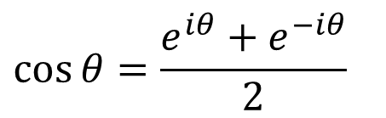
15.1.1 무리수 e
오일러 공식
복소수의 회전을 지수 함수로 표현한 공식
지수함수, 삼각함수, 복소수를 하나로 연결
$\sqrt{i}=?$
$$e^{iθ}=\cos{θ}+i\sin{θ}$$
$$\cos{θ}=\frac{e^{iθ}+e^{−iθ}}{2}$$
$$\sin{θ}=\frac{e^{iθ}−e^{−iθ}}{2i}$$
$$i=e^{i\frac{π}{2}}$$
$$\sqrt{i}={\left(e^{i\frac{π}{2}}\right)}^{\frac{1}{2}}$$
$$=e^{i\frac{π}{4}}$$
$$=\cos{\frac{π}{4}}+i\sin{\frac{π}{4}}$$
$$=\frac{\sqrt{2}}{2}\left(1+i\right)$$

Slide 25
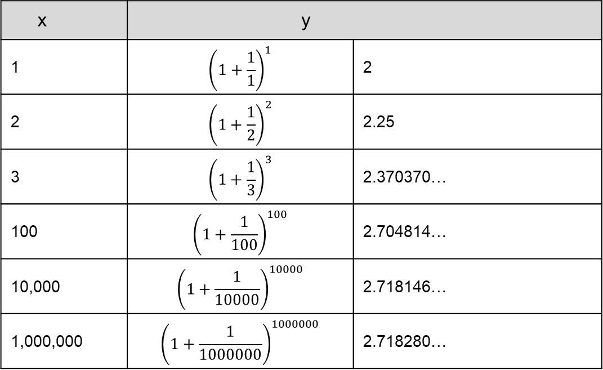

15.1.1 무리수 e
$y={(1 +\frac{1}{x})}^{x}$
베르누이: 복리 문제에서 발견
오일러: e 로 표기. 지수함수·로그·복소수와 연결 체계화
x | y
1 | $${\left(1+\frac{1}{1}\right)}^{1}$$ | 2
2 | $${\left(1+\frac{1}{2}\right)}^{2}$$ | 2.25
3 | $${\left(1+\frac{1}{3}\right)}^{3}$$ | 2.370370…
100 | $${\left(1+\frac{1}{100}\right)}^{100}$$ | 2.704814…
10,000 | $${\left(1+\frac{1}{10000}\right)}^{10000}$$ | 2.718146…
1,000,000 | $${\left(1+\frac{1}{1000000}\right)}^{1000000}$$ | 2.718280…

Slide 26
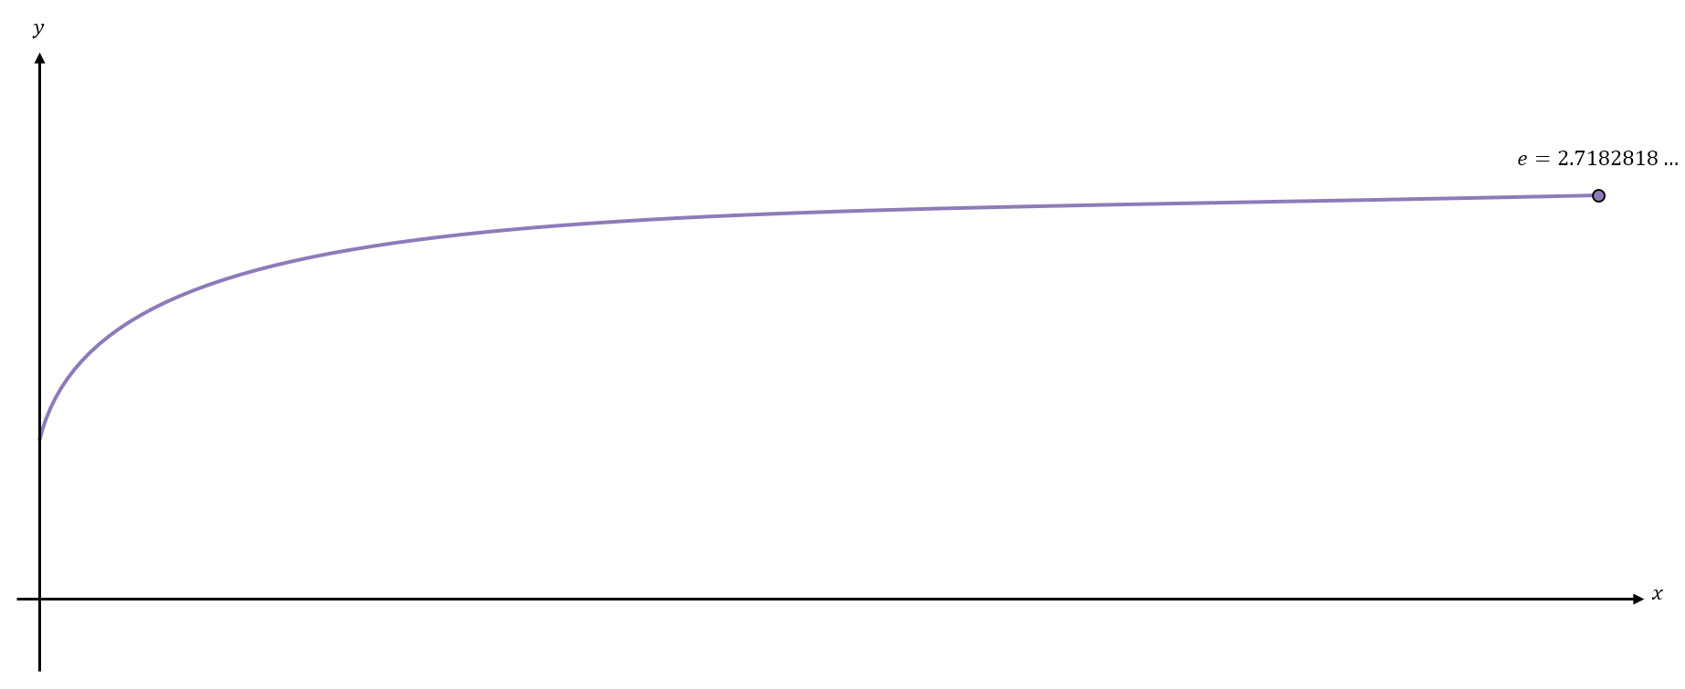

15.1.1 무리수 e
$y={(1 +\frac{1}{x})}^{x}$

Slide 27
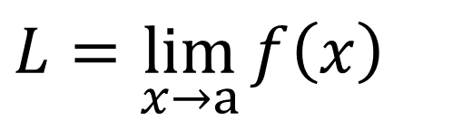
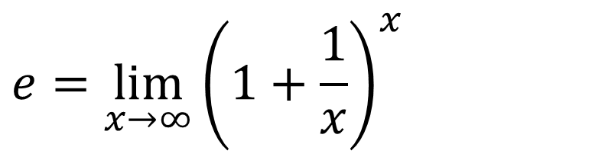
15.1.1 무리수 e
Convergence 수렴
상태에서 특정 값에 가까워지는 현상
Divergence 발산
상태에서 특정 값에 가까워지지 않는 현상
자연 상수 e
2.xxx 에 수렴
$$L=\lim_{x→a}{f\left(x\right)}$$
$$e=\lim_{x→∞}{{\left(1+\frac{1}{x}\right)}^{x}}$$

Slide 28






15.1.2 자연지수 함수
거듭 제곱 표현
곱셈 항등원1을 사용에 $a^{0}$유도
지수 0인 거듭 제곱 → 1
$$3^{5}=3⋅3⋅3⋅3⋅3$$
$$a^{m}⋅a^{n}=a^{m+n}$$
$${\left(a^{m}\right)}^{n}=a^{m⋅n}$$
$$a^{m}=a^{\left(m+0\right)}=a^{m}⋅a^{0}=a^{m}⋅1$$
$$a^{0}=1$$

Slide 29
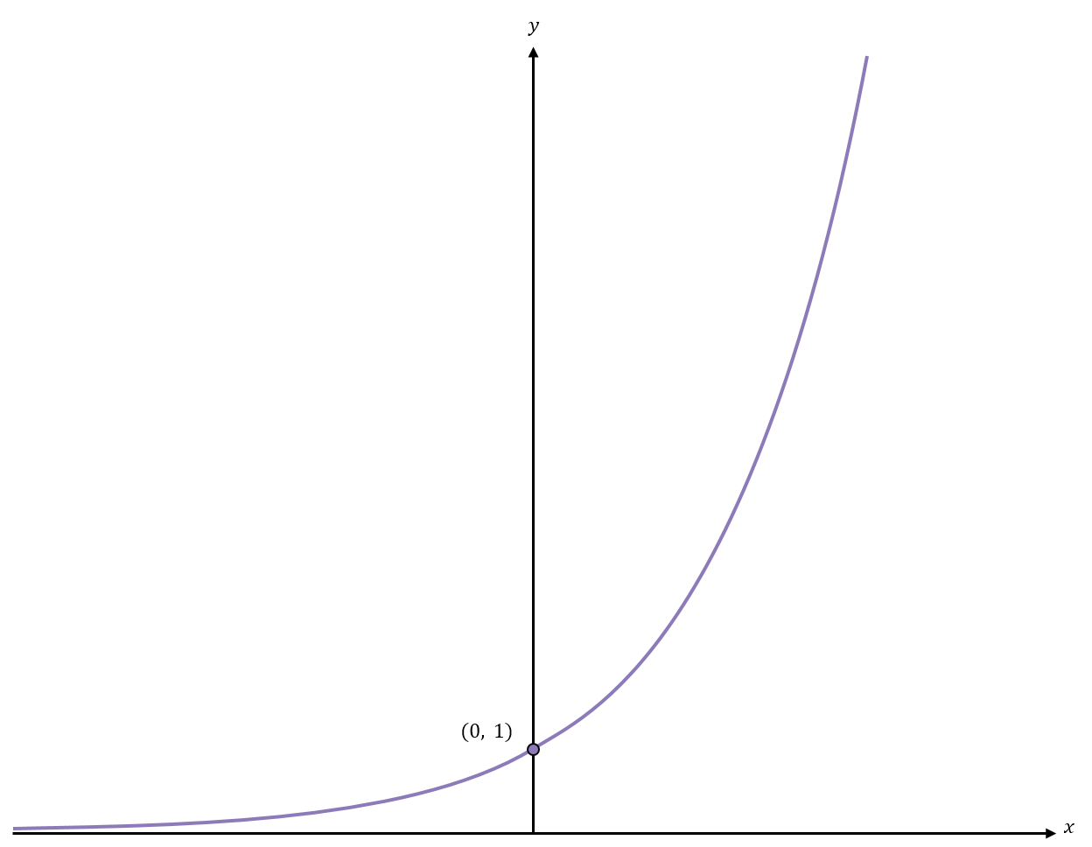


15.1.2 자연지수 함수
지수 함수 $f\left(x\right)=a^{x}$
X: 0 → 1
자연지수함수(Natural exponential function)
항상 (0,1) 값을 통과
$$f\left(x\right)=e^{x}$$

Slide 30
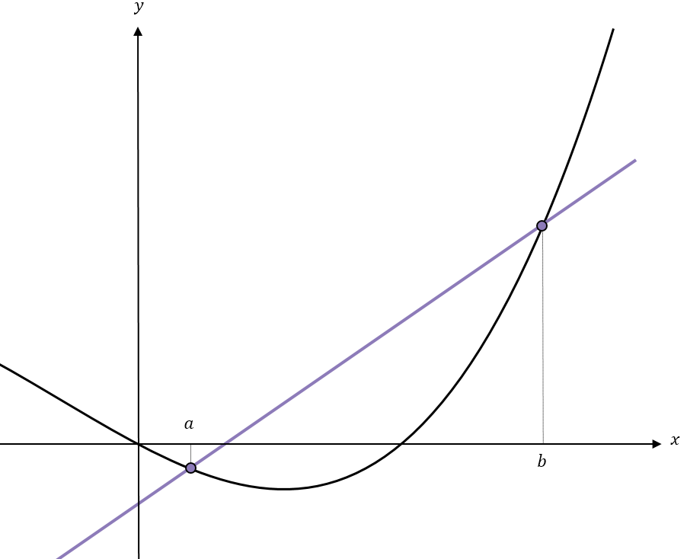
15.2 미분
할선 (Secant Line)
곡선 위 두 점 연결 직선
두 점 사이 평균 변화율 표현
두 점이 가까워질수록 접선에 접근

Slide 31
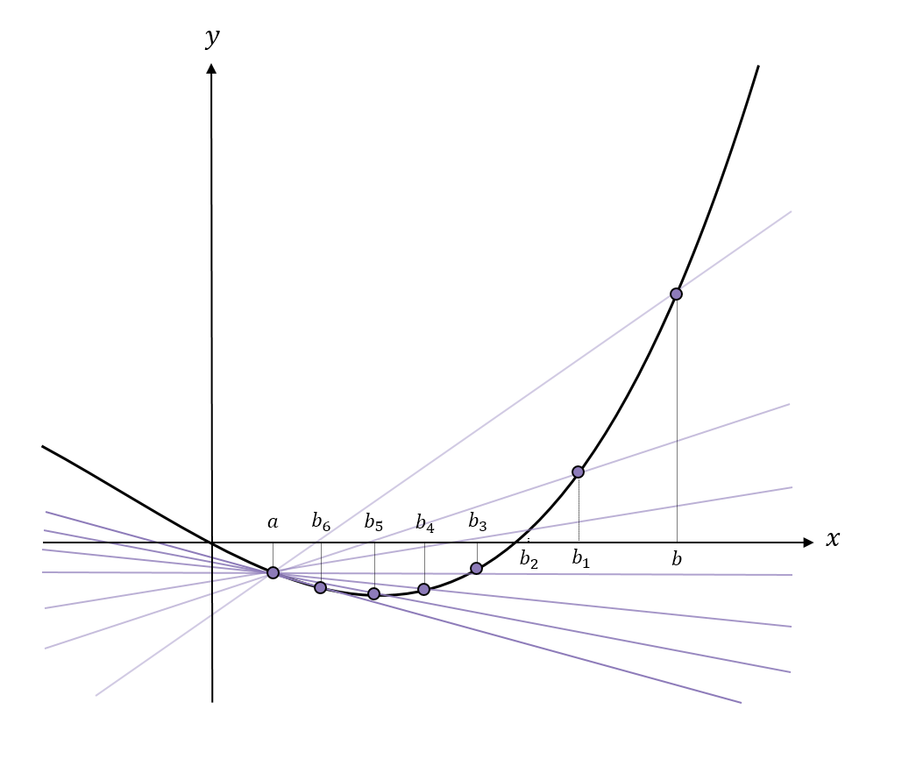

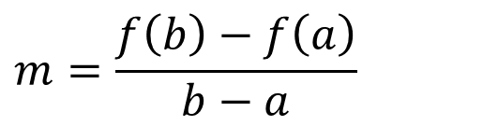
15.2 미분
할선의 기울기
$b$가 $a$로 근접 할선 변화
$$m=\frac{f\left(b\right)−f\left(a\right)}{b−a}$$

Slide 32
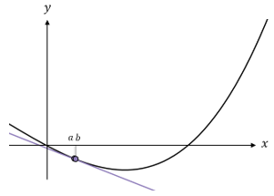
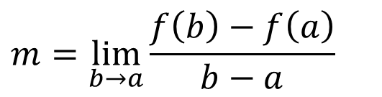
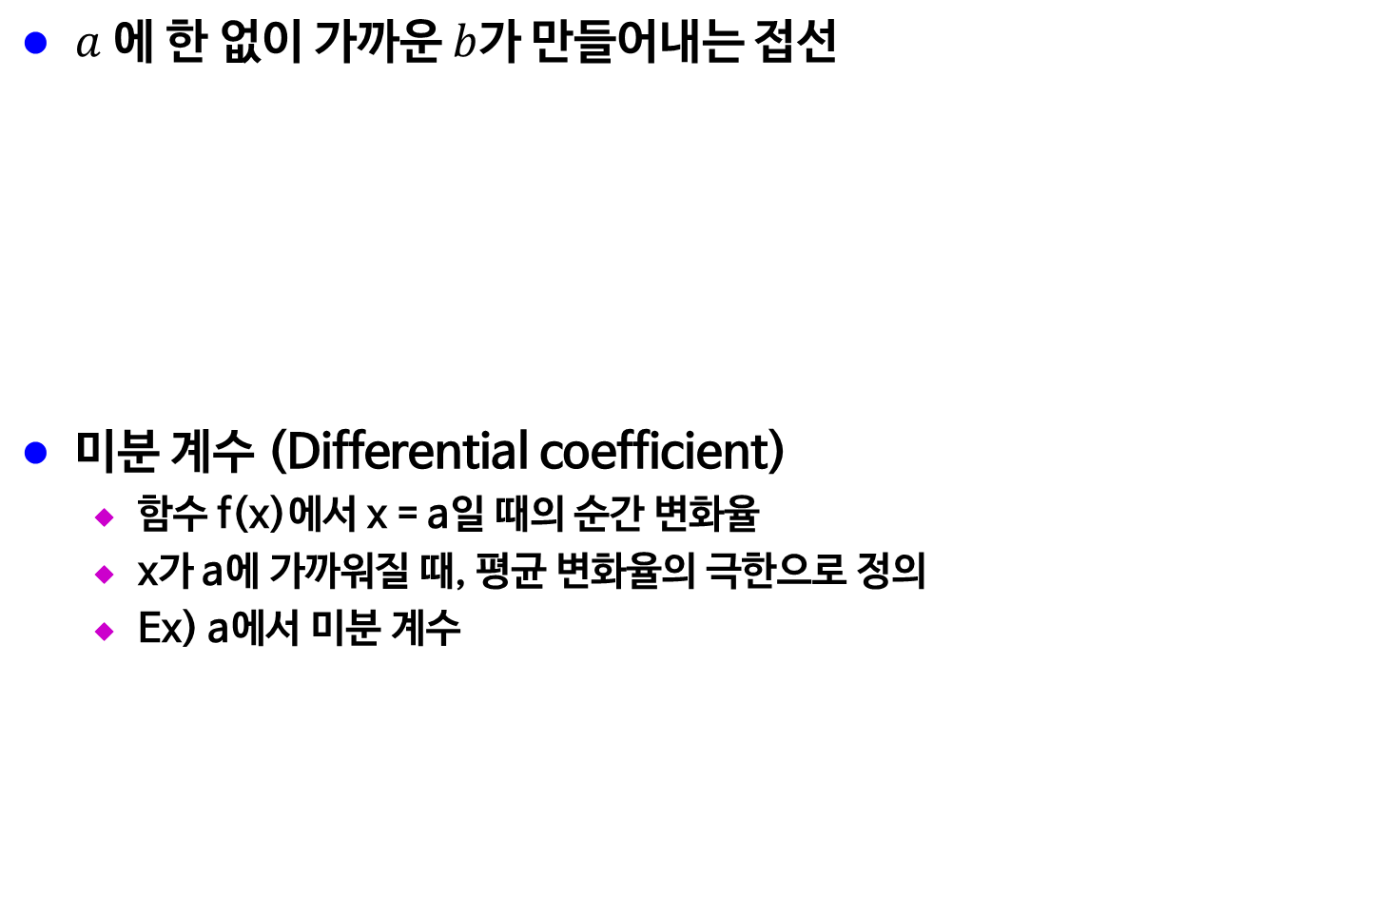

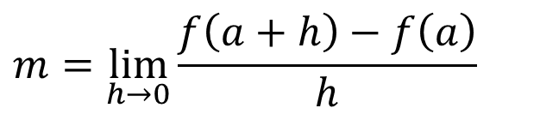
15.2 미분
$a$ 에 한 없이 가까운 $b$가 만들어내는 접선
미분 계수 (Differential coefficient)
함수 f(x)에서 x = a일 때의 순간 변화율
x가 a에 가까워질 때, 평균 변화율의 극한으로 정의
Ex) a에서 미분 계수
$$m=\lim_{b→a}{\frac{f\left(b\right)−f\left(a\right)}{b−a}}$$
$$b=a+h$$
$$m=\lim_{h→0}{\frac{f\left(a+h\right)−f\left(a\right)}{h}}$$

Slide 33
15.2.1 도함수 (Derivative)
수학적 의미
함수 f(x)의 순간 변화율을 나타내는 함수
기하학적 의미
곡선 위 각 점에서 접선의 기울기를 나타내는 함수
미분 → 도함수를 구하는 과정
도함수 → 미분한 결과로 얻는 함수
미분계수 → 특정 점에서의 도함수 값

Slide 34
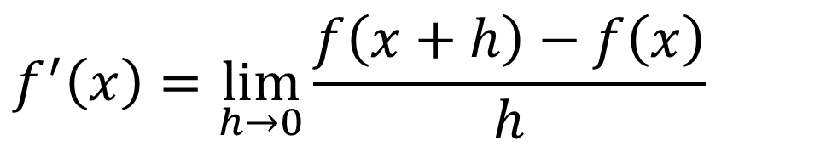
15.2.1 도함수 (Derivative)
도함수 정의
$$f^{′}\left(x\right)=\lim_{h→0}{\frac{f\left(x+h\right)−f\left(x\right)}{h}}$$

Slide 35




15.2.1 도함수
상수 함수 $y=c$
$$\lim_{h→0}{\frac{f\left(x+h\right)−f\left(x\right)}{h}}$$
$$\lim_{h→0}{\frac{c−c}{h}=\lim_{h→0}{\frac{0}{h}}}=0$$

Slide 36



15.2.1 도함수-극한의 성질
함수의 덧셈
상수 곱
함수의 곱
함수의 나눗셈
함수의 거듭제곱
대소 관계
$$\lim_{x→a}\left[f\left(x\right)+g\left(x\right)\right]=\lim_{x→a}{f\left(x\right)}+\lim_{x→a}{g\left(x\right)}$$
$$\lim_{x→a}{cf\left(x\right)}=c\lim_{x→a}{f\left(x\right)}$$
$$\lim_{x→a}\left[f\left(x\right)⋅g\left(x\right)\right]=\lim_{x→a}{f\left(x\right)}⋅\lim_{x→a}{g\left(x\right)}$$
$$\lim_{x→a}\left[\frac{f\left(x\right)}{g\left(x\right)}\right]=\frac{\lim_{x→a}{f\left(x\right)}}{\lim_{x→a}{g\left(x\right)}}$$
$$\lim_{x→a}{{\left[f\left(x\right)\right]}^{n}}={\left[\lim_{x→a}{f\left(x\right)}\right]}^{n}$$
$$g\left(x\right)≤f\left(x\right)≤h\left(x\right)$$
$$\lim_{x→a}{g\left(x\right)}=\lim_{x→a}{h\left(x\right)}=L ⇒\lim_{x→a}{f\left(x\right)}=L$$

Slide 37





15.2.1 도함수
거듭 제곱 도함수
$$f\left(x\right)=x^{n}$$
$$f^{′}\left(x\right)=\lim_{h→0}{\frac{f\left(x+h\right)−f\left(x\right)}{h}}$$
$$=\lim_{h→0}{\frac{{\left(x+h\right)}^{n}−{\left(x\right)}^{n}}{h}}$$
$$=\lim_{h→0}{\frac{x^{n}+nx^{n−1}h+…+h^{n}−x^{n}}{h}}$$
$$=\lim_{h→0}{\frac{nx^{n−1}h+…+h^{n}}{h}}$$
$$=\lim_{h→0}{nx^{n−1}+…+h^{n−1}}$$
$$=nx^{n−1}$$
$$f^{′}\left(x\right)=n⋅x^{n−1}$$

Slide 38











15.2.2 자연지수의 도함수
지수 함수 도함수
$$e=\lim_{x→∞}{{\left(1+\frac{1}{x}\right)}^{x}}=\lim_{h→0}{{\left(1+h\right)}^{\frac{1}{h}}}$$
$$f\left(x\right)=e^{x}$$
$$f^{′}\left(x\right)=\lim_{h→0}{\frac{e^{x+h}−e^{x}}{h}}$$
$$\lim_{h→0}{e}=\lim_{h→0}{{\left(1+h\right)}^{\frac{1}{h}}}$$
$$=\lim_{h→0}{\frac{e^{x}\left(e^{h}−1\right)}{h}}$$
$\lim_{h→0}{e^{h}}=\lim_{h→0}\left(1+h\right)=\lim_{h→0}\left(1\right)$+ $\lim_{h→0}\left(h\right)$
$$\lim_{h→0}{e^{h}}−\lim_{h→0}\left(1\right)=\lim_{h→0}\left(h\right)$$
$${= e}^{x}\lim_{h→0}{\frac{\left(e^{h}−1\right)}{h} = e^{x} }$$
$$\lim_{h→0}\left(e^{h}−1\right)=\lim_{h→0}\left(h\right)$$
$= e^{x} \frac{\lim_{h→0}\left(e^{h}−1\right)}{\lim_{h→0}\left(h\right)}$ $= e^{x}$
$$f^{′}\left(x\right)=e^{x}=f\left(x\right)$$

Slide 39


15.2.3 sin 함수와 cos 함수의 도함수
sin 함수 도함수
$$2⋅i⋅\sin{x}=\left(\cos{x}+i\sin{x}−cos\left(−x\right)−i\sin\left(−x\right)\right)$$
$$\sin{x}=\frac{\left(e^{ix}−e^{−ix}\right)}{2i}$$
$$2⋅\cos{x}=\left(\cos{x}+i\sin{x}+cos\left(−x\right)+i\sin\left(−x\right)\right)$$
$$\cos{x}=\frac{\left(e^{ix}+e^{−ix}\right)}{2}$$

Slide 40





15.2.3 sin 함수와 cos 함수의 도함수
sin 함수 도함수
$$f\left(x\right)=\sin{x}$$
$$=\frac{\left(ie^{ix}−−ie^{−ix}\right)}{2i}=\frac{\left(ie^{ix}+ie^{−ix}\right)}{2i}$$
$$f^{′}\left(x\right)=\frac{\left(e^{ix}+e^{−ix}\right)}{2}$$
$$f^{′}\left(x\right)=\cos{x}$$
$$f^{\left(4\right)}\left(x\right)=f\left(x\right)$$

Slide 41









15.2.3 sin 함수와 cos 함수의 도함수
cos 함수 도함수
sin, cos 도함수 특징
$$=\frac{i⋅i⋅\left(e^{ix}−e^{−ix}\right)}{2i}$$
$$f\left(x\right)=\cos{x}$$
$$f^{′}\left(x\right)=\frac{\left(ie^{ix}±ie^{−ix}\right)}{2}$$
$$=−1⋅\frac{\left(e^{ix}−e^{−ix}\right)}{2i}$$
$$=\frac{\left(ie^{ix}−ie^{−ix}\right)}{2}$$
$$f^{′}\left(x\right)=−\sin{x}$$
$$=\frac{i\left(e^{ix}−e^{−ix}\right)}{2}$$
$$=\frac{i\left(e^{ix}−e^{−ix}\right)}{2}⋅\frac{i}{i}$$
$$f^{\left(4\right)}\left(x\right)=f\left(x\right)$$

Slide 42





15.2.3 sin 함수와 cos 함수의 도함수
반지름이 1, 중심각이 $θ$인 부채꼴의 넓이
부채꼴에 포함된 삼각형 $OAB$의 넓이
$$Area_{1}=\frac{θ}{2}r^{2}=\frac{θ}{2}$$
$$Area_{2}=\frac{\sin{θ}}{2}$$

Slide 43











15.2.3 sin 함수와 cos 함수의 도함수
삼각형에 포함된 부채꼴의 넓이
$$Area_{3}=\frac{θ}{2}⋅\cos^{2}{θ}$$
$$Area_{3}<Area_{2}<Area_{1}$$
$$\frac{θ}{2}⋅\cos^{2}{θ}<\frac{\sin{θ}}{2}<\frac{θ}{2}$$
$$\cos^{2}{θ}<\frac{\sin{θ}}{θ}<1$$
$$\lim_{θ→0}{\cos^{2}{θ}}≤\lim_{θ→0}{\frac{\sin{θ}}{θ}}≤\lim_{θ→0}{1}$$
$$\lim_{θ→0}\left(\frac{\cos^{2}{θ}−1}{θ}\right)=−\lim_{θ→0}\left(\frac{\sin^{2}{θ}}{θ}\right)$$
$$1≤\lim_{θ→0}{\frac{\sin{θ}}{θ}}≤1$$
$$=−\lim_{θ→0}{\frac{\sin{θ}⋅\sin{θ}}{θ}}=−\lim_{θ→0}{\sin{θ}\lim_{θ→0}{\frac{\sin{θ}}{θ}}}$$
$$\lim_{θ→0}{\frac{\sin{θ}}{θ}}=1$$
$$=−\lim_{θ→0}{\sin{θ}}⋅1=−\lim_{θ→0}{\sin{θ=−\left(0\right)=0}}$$

Slide 44










15.2.3 sin 함수와 cos 함수의 도함수
sin 함수 도함수
$$\lim_{x→0}{\frac{\sin{x}}{x}}=1$$
$$f\left(x\right)=\sin{x}$$
$$f^{′}\left(x\right)=\lim_{h→0}{\frac{\sin\left(x+h\right)−\sin{x}}{h}}$$
$$=\frac{\sin{x}}{2}⋅0+\cos{x}=\cos{x}$$
$$=\lim_{h→0}{\frac{\sin{x}\cos{h}+\cos{x}\sin{h}−\sin{x}}{h}}$$
$$f^{′}\left(x\right)=\cos{x}$$
$$=\sin{x}\lim_{h→0}{\frac{\cos{h}−1}{h}}+\cos{x}\lim_{h→0}{\frac{\sin{h}}{h}}$$
$$=\sin{x}\lim_{h→0}{\frac{(\cos{h}−1)(\cos{h}+1)}{h(\cos{h}+1)}}+\cos{x}$$
$$=\sin{x}\lim_{h→0}{\frac{(\cos^{2}{h}−1) }{2h}}+\cos{x}$$
$$=\frac{\sin{x}}{2}\lim_{h→0}{\frac{\left(\cos^{2}{h}−1\right) }{h}}+\cos{x}$$

Slide 45






15.2.3 sin 함수와 cos 함수의 도함수
cos 함수 도함수
$$f\left(x\right)=\cos{x}$$
$$f^{′}\left(x\right)=\lim_{h→0}{\frac{\cos\left(x+h\right)−\cos{x}}{h}}$$
$$=\lim_{h→0}{\frac{\cos{x}\cos{h}−\sin{x}\sin{h}−\cos{x}}{h}}$$
$$=\lim_{h→0}{\frac{\cos{x}\cos{h}−\cos{x}}{h}}−\lim_{h→0}{\frac{\sin{x}\sin{h}}{h}}$$
$$=\cos{x}⋅\lim_{h→0}{\frac{\cos{h}−1}{h}}−\sin{x}⋅\lim_{h→0}{\frac{\sin{h}}{h}}$$
$$=\cos{x}⋅0−\sin{x}⋅1=0−\sin{x}=−\sin{x}$$
$$f^{′}\left(x\right)=−\sin{x}$$

Slide 46


15.3.1 등비수열
등비수열
같은 수를 계속 곱해 만든 수열
a, ar, ar², ar³, …
a : 첫째항, r : 공비
일반항
예
2, 6, 18, 54, …
a₁ = 2
r = 3
aₙ = 2 × 3ⁿ⁻¹
$$a_{n}=a⋅r^{n−1}$$
$$a_{n}=a_{n−1}⋅r$$

Slide 47








15.3.2 급수
급수 → 수열의 모든 항을 더한 값
등비 수열 급수
Ex) 공비 → 1/2
$$\sum_{k=0}^{n}{a_{k}}=a_{0}+a_{1}+a_{2}+…+a_{n}$$
$$\sum_{k=0}^{n}{a}⋅r^{k}$$
$$s=\frac{1}{2}+\frac{1}{4}+\frac{1}{8}+…$$
$$s=\frac{1}{2}+\frac{1}{2}\left(\frac{1}{2}+\frac{1}{4}+\frac{1}{8}+…\right)$$
$$s=\frac{1}{2}+\frac{1}{2}s$$
$$s−\frac{1}{2}s=\frac{1}{2}$$
$$\frac{1}{2}s=\frac{1}{2}$$
$$s=1$$

Slide 48

15.3.2 급수
무한한 기하급수의 수렴

Slide 49

15.3.2 급수
초항: a, 공비 r, n개의 유한한 등비 급수 s_{n}
$$s_{n}=a+ar+ar^{2}+ar^{3}+…+ar^{n−1}$$
$$rs_{n}=ar+ar^{2}+ar^{3}+…+ar^{n}$$
$$s_{n}−rs_{n}=a−ar^{n}$$
$$s_{n}\left(1−r\right)=a\left(1−r^{n}\right)$$
$$s_{n}=a\frac{\left(1−r^{n}\right)}{\left(1−r\right)}=a\frac{1−r^{n}}{1−r}$$

Slide 50


15.3.2 급수
극한 s_{n}
|r|<1 수렴
이외 발산
멱급수(Power series)
수렴 판정
L <1 수렴
L == 0 수렴 or 발산
L > 1 발산
수렴구간: 멱급수가 수렴하기 위한 공비 r 의 범위
수렴 반지름 (Radius of convergence): 수렴 구간 ½ 값
$$\lim_{n→0}{s_{n}}=\lim_{n→0}{a\frac{1−r^{n}}{1−r}}=\frac{a}{1−r}\lim_{n→0}\left(1−r^{n}\right)$$
$$\sum_{n=0}^{∞}{a_{n}}⋅r^{n}=a_{0}+a_{1}r+a_{2}r^{2}+a_{3}r^{3}+…$$
$$L=\lim_{n→∞}\left|\frac{a_{n+1}}{a_{n}}\right|$$

Slide 51






15.3.2 급수
수렴 조건 분석 예
$$\sum_{n=1}^{∞}{\frac{r^{n}}{n}}=\frac{r}{1}+\frac{r^{2}}{2}+\frac{r^{3}}{3}+\frac{r^{4}}{4}+…$$
$$L=\lim_{n→∞}\left|\frac{\frac{r^{n+1}}{n+1}}{\frac{r^{n}}{n}}\right|$$
$$=\lim_{n→∞}\left|r\right|\left|\frac{n}{n+1}\right|$$
$$=\lim_{n→∞}\left|r\right|⋅\lim_{n→∞}\left|\frac{n}{n+1}\right|$$
$$=\lim_{n→∞}\left|r\right|⋅1=\lim_{n→∞}\left|r\right|$$
$$L=\left|r\right|$$

Slide 52


15.3.3 매클로린 급수
테일러 급수(Tayler series)
특정 점 근처에서 함수를 다항식의 급수로 표현
특정 점 근처에서 함수를 멱급수 형태로 표현
$$f\left(x\right)=\sum_{n=0}^{∞}{\frac{f^{\left(n\right)}\left(a\right)}{n!}{\left(x−a\right)}^{n}}$$
$$=\frac{f\left(a\right)}{0!}+\frac{f^{′} \left(a\right)}{1!}\left(x−a\right)+\frac{f^{′′}\left(a\right)}{2!}{\left(x−a\right)}^{2}+…+\frac{f^{\left(n\right)}\left(a\right)}{n!}{\left(x−a\right)}^{n}+…$$
$$f\left(x\right)=\sum_{n=0}^{∞}{a_{n}x^{n}}=a_{0}+a_{1}x^{1}+a_{2}x^{2}+…+a_{n}x^{n}+…$$

Slide 53






15.3.3 매클로린 급수
매클로린 급수(Maclaurin series)
a=0 인 테일러 급수
$f\left(x\right)=e^{x}$ 매클로린 급수표현
$$f\left(x\right)=\sum_{n=0}^{∞}{\frac{f^{\left(n\right)}\left(0\right)}{n!}}x^{n}$$
$$=\frac{f\left(0\right)}{0!}+\frac{f^{′} \left(0\right)}{1!}x+\frac{f^{′′}\left(0\right)}{2!}x^{2}+…+\frac{f^{\left(n\right)}\left(0\right)}{n!}x^{n}+…$$
$$e^{x}=\frac{e^{0}}{0!}+\frac{e^{0}}{1!}x+\frac{e^{0}}{2!}x^{2}+…+\frac{e^{0}}{n!}x^{n}+…$$
$$=\frac{1}{0!}+\frac{1}{1!}x+\frac{1}{2!}x^{2}+…+\frac{1}{n!}x^{n}+…$$
$$e^{x}=\sum_{n=0}^{∞}{\frac{x^{n}}{n!}}$$

Slide 54








15.3.3 매클로린 급수
$f\left(x\right)=\sin{x}$ 매클로린 급수표현
x~0에서 $\sin{x}$
$$\sin{x}=\frac{\sin{0}}{0!}+\frac{\cos{0}}{1!}x+\frac{−\sin{0}}{2!}x^{2}+\frac{−\cos{0}}{3!}x^{3}+…$$
$$\sin^{′}{x}=\cos{x}$$
$$\cos^{′}{x}=−\sin{x}$$
$$=\frac{1}{1!}x+\frac{−1}{3!}x^{3}…+\frac{{\left(−1\right)}^{n+1}}{\left(2n+1\right)!}x^{2n+1}+…$$
$$\sin{x}=\sum_{n=0}^{∞}{\frac{{\left(−1\right)}^{n+1}}{\left(2n+1\right)!}}⋅x^{2n+1}$$
$$\sin{x}=x−\frac{1}{3!}x^{3}+…$$
$$\sin{x}≈x$$

Slide 55






15.3.3 매클로린 급수
$f\left(x\right)=\cos{x}$ 매클로린 급수표현
x~0에서 $\cos{x}$
$$\cos{x}=\frac{\cos{0}}{0!}+\frac{−\sin{0}}{1!}x+\frac{−\cos{0}}{2!}x^{2}+\frac{\sin{0}}{3!}x^{3}+…$$
$$\sin^{′}{x}=\cos{x}$$
$$\cos^{′}{x}=−\sin{x}$$
$$=\frac{1}{0!}+\frac{−1}{2!}x^{2}…+\frac{{\left(−1\right)}^{n}}{\left(2n\right)!}x^{2n}+…$$
$$\cos{x}=\sum_{n=0}^{∞}{\frac{{\left(−1\right)}^{n}}{\left(2n\right)!}}⋅x^{2n}$$
$$\cos{x}=1−\frac{1}{2!}x^{2}+…$$
$$\cos{x}≈1−\frac{1}{2}x^{2}$$

Slide 56

15.3.3 매클로린 급수
sin 함수와 매클로린 급수의 비교

Slide 57








15.4 오일러 공식
$f\left(x\right)=e^{ix}$ 매클로린 급수표현
$$e^{ix}=\frac{e^{i0}}{0!}+\frac{ie^{i0}}{1!}x+\frac{i⋅ie^{i0}}{2!}x^{2}+\frac{i⋅i⋅ie^{i0}}{3!}x^{3}+\frac{i⋅i⋅i⋅ie^{i0}}{4!}x^{4}…$$
$$=1+\frac{i}{1!}x+\frac{−1}{2!}x^{2}+\frac{−i}{3!}x^{3}+\frac{1}{4!}x^{4}…$$
$$=1−\frac{1}{2!}x^{2}+\frac{1}{4!}x^{4}+…+i\left(\frac{1}{1!}x−\frac{1}{3!}x^{3}+\frac{1}{5!}x^{5}\right)…$$
$$=\cos{x}+i\sin{x}$$
$$e^{ix}=\cos{x}+i\sin{x}$$
$$=\left(\cos{θ}, \sin{θ}\right)$$
$$=\left[\begin{matrix}\cos{θ} & −\sin{θ} \\ \sin{θ} & \cos{θ}\end{matrix}\right]$$

Slide 58







15.4 오일러 공식
오일러 공식으로 복소수 표현
$$c = a + bi= \sqrt{a^{2}+b^{2}}\left(\frac{a}{\sqrt{a^{2}+b^{2}}} + i\frac{b}{\sqrt{a^{2}+b^{2}}}\right)$$
$$= \sqrt{a^{2}+b^{2}}\left(\cos{θ} + i\sin{θ}\right)$$
$$=\sqrt{a^{2}+b^{2}}⋅e^{iθ}$$
$$r=\sqrt{a^{2}+b^{2}}$$
$$c=r⋅e^{iθ}$$
$$\cos{θ}=\frac{a}{\sqrt{a^{2}+b^{2}}}$$
$$c=e^{α+iθ}$$
$$\sin{θ}=\frac{b}{\sqrt{a^{2}+b^{2}}}$$

Slide 59










15.4 오일러 공식
복소수 곱셈
회전과 크기 변환
$$c_{1}=r_{1}⋅e^{iθ_{1}}$$
$$c_{2}=r_{2}⋅e^{iθ_{2}}$$
$$c$$
$$c =c_{1}⋅c_{2}=r_{1}⋅r_{2}⋅e^{i\left(θ_{1}+θ_{2}\right)}$$
i
$$r_{1}⋅r_{2}$$
$$c_{2}$$
$$θ_{1}+θ_{2}$$
$$c_{1}$$
r
$$θ_{1}$$
$$θ_{2}$$

Slide 60



15.4 오일러 공식
세상에서 가장 아름다운 공식
$$e^{iπ}=\cos{π}+i\sin{π}$$
$$e^{iπ}=−1+0$$
$$e^{iπ}+1=0$$

Slide 61

15.5 정리
미분
도함수
$\sin{x}$, $\cos{x}$, $e^{x}$ 미분 → $\cos{x}$, $−\sin{x}$ , $e^{x}$
테일러 급수, 맥클로린 급수
오일러 공식 → $e^{iπ}+1=0$

